Slide 1
C/C++逆向与软件调试

Slide 2
教学目标
了解软件逆向工程的定义和应用场景
了解Windows API及其帮助文档的使用
了解动态调试和静态调试的区别
掌握OllyDbg和IDA工具的基本使用

Slide 3
目录
软件逆向工程
Windows SDK
软件调试

Slide 4
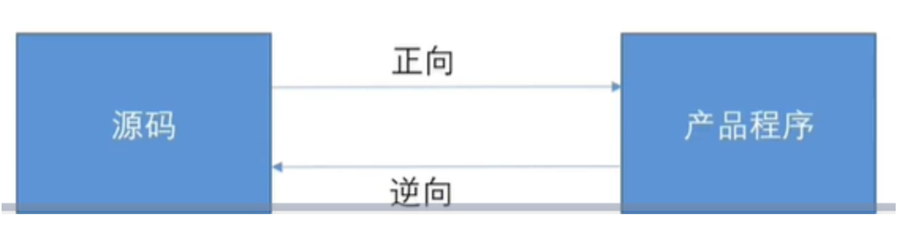
软件逆向工程
什么是逆向工程
逆向工程（又称逆向技术），是一种产品设计技术再现过程，即对一项目标产品进行逆向分析及研究，从而演绎并得出该产品的处理流程、组织结构、功能特性及技术规格等设计要素，以制作出功能相近，但又不完全一样的产品。逆向工程源于商业及军事领域中的硬件分析。其主要目的是在不能轻易获得必要的生产信息的情况下，直接从成品分析，推导出产品的设计原理

Slide 5
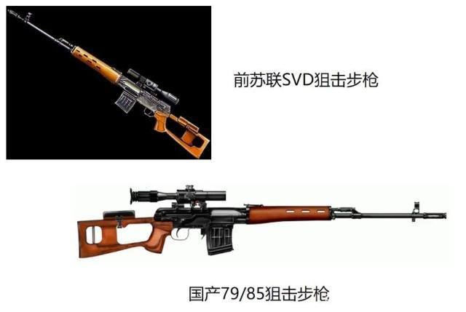
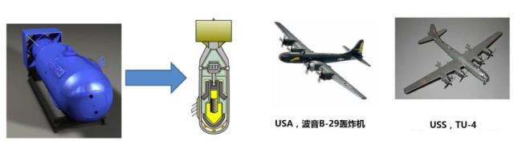
软件逆向工程
各个领域的逆向工程
军事逆向，航天逆向，材料模具逆向，艺术品逆向等

Slide 6
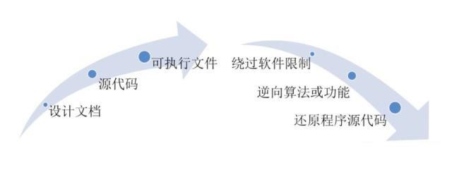
软件逆向工程
软件逆向工程的典型应用
恶意代码分析
漏洞挖掘
游戏保护
竞品分析
……

Slide 7
软件逆向工程
软件逆向工程应用—初体验
游戏逆向小demo

Slide 8
软件逆向工程
计算机专业基础课与逆向实践的关系
数据结构
数据关系
编译原理
操作系统

Slide 9
目录
软件逆向工程
Windows SDK
软件调试

Slide 10
C&C++
小测试
阅读以下程序写结果
#include <iostream>
typedef struct tagPOINT
{
int x; int y;
} POINT, *PPOINT;
int main(int argc, char* argv[])
{
int n = 0x12345678;
char szBuffer[5] = {0};
printf("%X\r\n", (int)szBuffer[6]); printf("%X\r\n", &((POINT*)NULL)->y); return 0;
}

Slide 11
C&C++
汇编指令基础
常用的汇编代码含义：
MOV：传送数据，如MOV A, B 就是将B中的数据传给A
LEA：传送地址，如LEA A,[B] 就是将B的地址传给A
PUSH：把数据压入栈
CALL：子程序调用指令
RET：返回指令
CMP：比较指令，比较两操作数，通过修改标志寄存器来返回比较结果
JMP：无条件跳转
JE/JZ：标志寄存器ZF=0则跳转
JNE/JZ：标志寄存器ZF=1则跳转

Slide 12
C&C++
汇编指令基础
常用的汇编代码含义：
INC：操作数加1
DEC：操作数减1
ADD：加法运算
SUB：减法运算
MUL：乘法运算
DIV：除法运算
XOR：异或运算，位运算
AND：与运算，位运算
OR：或运算，位运算

Slide 13
目录
软件逆向工程
Windows SDK
软件调试

Slide 14
Windows SDK
Windows SDK是什么?
Windows SDK是微软每推出一个重要的windows版本，一般都会同时推出一个 SDK（Software Development Kit）。SDK包含了开发该windows版本所需的 windows函数和常数定义、API函数说明文档、相关工具和示例。

Slide 15
Windows SDK
Windows API
API（Application Programming Interface），其实就是操作系统留给应用程 序的一个调用接口，应用程序通过调用操作系统的 API 而使操作系统去执行应用 程序的命令（动作）。早在 DOS 时代就有 API 的概念，只不过那个时候的 API 是以中断调用的形式（INT 21h）提供的，在 DOS 下跑的应用程序都直接或间 接的通过中断调用来使用操作系统功能，比如将 AH 置为 30h 后调用 INT 21h 就可以得到 DOS 操作系统的版本号。而在 Windows 中，系统 API 是以函数调 用的方式提供的。同样是取得操作系统的版本号，在 Windows 中你所要做的就 是调用 GetVersionEx() 函数。 可以这么说， DOS API 是基于汇编的， 而 Windows API是基于高级语言的。

Slide 16
Windows SDK
Windows API使用
API（Application Programming Interface），其实就是操作系统留给应用程 序的一个调用接口，应用程序通过调用操作系统的 API 而使操作系统去执行应用 程序的命令（动作）。早在 DOS 时代就有 API 的概念，只不过那个时候的 API 是以中断调用的形式（INT 21h）提供的，在 DOS 下跑的应用程序都直接或间 接的通过中断调用来使用操作系统功能，比如将 AH 置为 30h 后调用 INT 21h 就可以得到 DOS 操作系统的版本号。而在 Windows 中，系统 API 是以函数调 用的方式提供的。同样是取得操作系统的版本号，在 Windows 中你所要做的就 是调用 GetVersionEx() 函数。 可以这么说， DOS API 是基于汇编的， 而 Windows API是基于高级语言的。
微软官方文档：https://docs.microsoft.com/zh-cn/windows/win32/api/

Slide 17
Windows SDK
Windows API使用
使用Windows API：MessageBox

Slide 18
Windows SDK
动态链接库
DLL ， 即Dynamic Link Library （ 动态链接库） 。在Windows 环境下含有大 量.dll格式的文件，这些文件就是动态链接库文件，其实也是一种可执行文件格式。 跟.exe文件不同的是，.dll文件不能直接执行，通常由.exe在执行时装入，内含有 一些资源以及可执行代码等。其实Windows的三大模块就是以DLL的形式提供的
（Kernel32.dll，User32.dll，GDI32.dll），里面就含有了API函数的执行代码。 为了使用DLL中的API函数，必须要有API函数的声明（.h）和其导入库（.lib）， 导入库可以先这样理解，导入库是为了在DLL中找到API的入口点而使用的。
为了使用API函数，我们就要有跟API所对应的.h和.lib文件，而SDK正是提供了
一整套开发Windows应用程序所需的相关文件、范例和工具的“工具包”。

Slide 19
目录
软件逆向工程
Windows SDK
软件调试

Slide 20
软件调试
动态调试和静态调试
动态调试
通过用调试器附加进程，边运行边分析程序流程，动态观察内存中的数据变化，叫做
动态调试
静态调试
不运行被分析的程序，使用逆向工具的反汇编等功能对程序进行分析，叫做静态分析

Slide 21
软件调试
动态调试和静态调试的工具
动态调试
OllyDbg等
静态调试
IDA等

Slide 22
软件调试
动态调试工具OllyDbg
什么是OllyDbg？
OllyDbg简称OD，是一款具有可视化界面的用户模式调试器，具有强大的反汇编引擎，
能够识别很多被C和Windows所使用的函数，并且能将其参数注释出，能自动分析函
数过程、代码中的字符串等

Slide 23
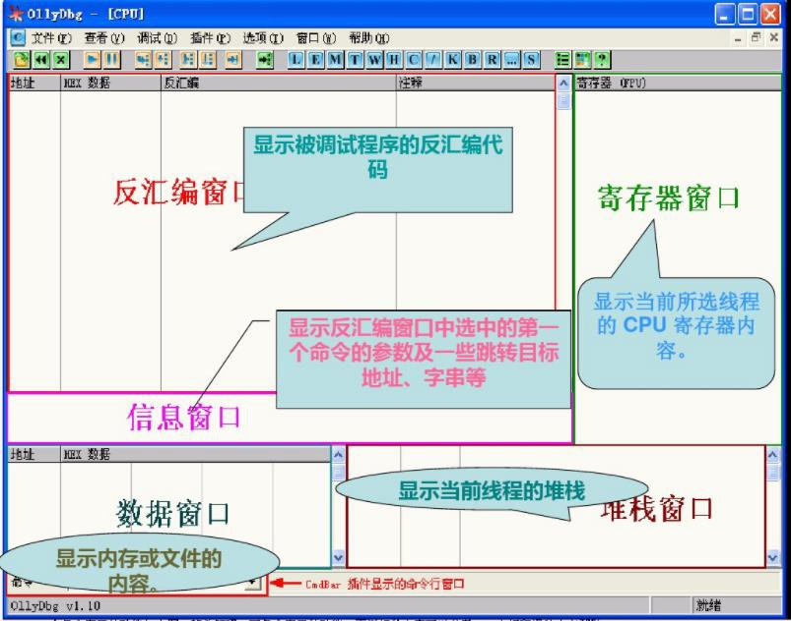
软件调试
动态调试工具OllyDbg
OllyDbg的界面

Slide 24
软件调试
动态调试工具OllyDbg
反汇编窗口的列中，双击的效果：
地址列：显示相对被点击地址的地址，再次双击返回到标准地址模式
Hex数据列：设置或取消无条件断点，对应的快捷键是F2
反汇编列：调用汇编器，可直接修改汇编代码
注释列：运行增加或编辑注释，对应快捷键是“；”键

Slide 25
软件调试
动态调试工具OllyDbg
调试中我们经常要用到的快捷键有这些：
F2：设置或取消无条件断点
F4：运行到选定位置
F7：单步步入
F8：单步步过
F9：运行
CTRL+F9：执行到返回

Slide 26
软件调试
静态调试工具IDA
IDA简介
交互式反汇编器专业版（Interactive Disassembler Professional）是DataRescue 公 司 （home of PhotoRescue, data recovery solution for flash memory cards）出品的一款交互式反汇编工具，人们常称其为IDA Pro，或简称为IDA。它功 能强大、操作复杂，要完全掌握它，需要很多知识。IDA是目前最棒的一个静态反编译 软件，它以其强大的功能和众多的插件成为了很多逆向分析师的首选。IDA支持的文件 类型非常丰富，除了常见的PE格式，还支持Windows,DOS,UNIX,Mac,Java,.NET等 平台的文件格式。IDA的主要目标之一，在于呈现尽可能接近源代码的代码。此外， IDA不仅使用数据类型信息，而且通过派生的变量和函数名称来尽其所能地注释生成的 反汇编代码。这些注释将原始十六进制代码的数量减到最少，并显著增加了向用户提 供的符号化信息的数量。

Slide 27
软件调试
静态调试工具IDA
IDA子窗口
IDA View-A是反汇编窗口
HexView-A是十六进制格式显示的窗口
Imports是导入表（程序中调用到的外面的函数）
Functions是函数表（这个程序中的函数）
Structures是结构
Enums是枚举

Slide 28
软件调试
动静结合调试
在实际软件逆向的过程中，我们通常会采用动静结合的方式对软件进行调试，动 态调试可以帮我们实时观察程序的数据变化和程序流程走向，静态调试工具可以 快速辅助我们分析当前调试的程序块的逻辑，因此动静结合调试可以让我们精准 快速地完成对一个软件的逆向分析

Slide 29
软件调试
调试实验
利用IDA、OllyDbg对扫雷小游戏调试、分析

Slide 30
总结
正向开发知识储备
多动手、多尝试逆向开发
逆向工程工具熟练使用

Slide 31




